Slide 1
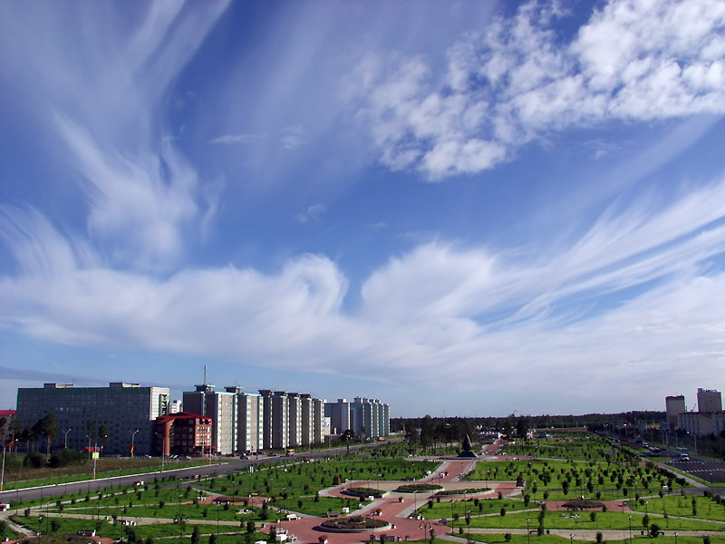
Генеральная схема санитарной очистки города Когалыма

Slide 2
Генеральная схема очистки разрабатывается в соответствии с Градостроительным кодексом Российской Федерации, постановлением Госстроя России № 152 от 21.08.2003г., утвердившим «Методические рекомендации о порядке разработки генеральных схем очистки территорий населенных пунктов Российской Федерации» и СанПиН 42-128-4690-88 «Санитарные правила содержания территорий населенных мест».

Slide 3
ЦЕЛИ ПРОЕКТА
Улучшение санитарного состояния территории города;
Задачи комплексного проекта
совершенствование нормативной базы, в сфере обращения с отходами;
разработка мероприятий по обеспечению соответствия мест сбора ТБО утвержденным требованиям;
разработка мероприятий по предотвращению
образования несанкционированных свалок;
разработка мероприятий по повышению уровня культуры жителей города в сфере обращения с ТБО;
определение капиталовложений на реализацию мероприятий.

Slide 4
СТРУКТУРА РАБОТЫ
1. Существующее состояние города Когалыма и развитие его на перспективу.
2. Сведения об объектах действующей системы обращения с отходами.
3. Расчетные объемы образования и качественные показатели ТБО.
4. Экономическое обоснование организации селективного сбора.
5. Выбор и обоснование организации оптимальной системы обращения с отходами.
6. Выбор оптимальных методов обезвреживания ТБО.
7. Расчет затрат на организацию системы санитарной очистки города Когалыма.

Slide 5
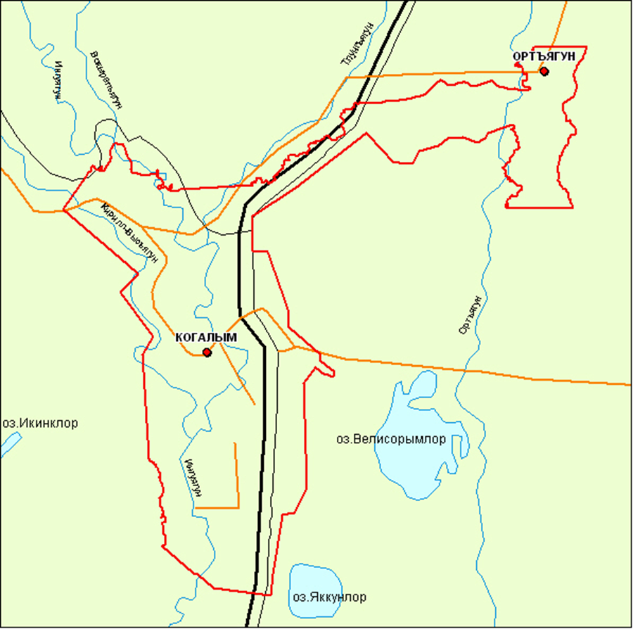
ГРАНИЦЫ МУНИЦИПАЛЬНОГО ОБРАЗОВАНИЯ ГОРОД КОГАЛЫМ

Slide 6
ЭТАПЫ создания комплексной системы обращения с отходами
разработка и утверждение муниципальных документов, регламентирующих обращения с отходами;
приведение в соответствие утвержденным требованиям мест сбора ТБО;
обеспечения 100% централизованной собираемости отходов (предотвращение образования несанкционированных свалок;
разработка и внедрение муниципальной программы по повышению уровня культуры жителей города в сфере обращения с ТБО;
определение капиталовложений на реализацию мероприятий.

Slide 7
СОВЕРШЕНСТВОВАНИЕ НОРМАТИВНОЙ БАЗЫ, В СФЕРЕ ОБРАЩЕНИЯ С ОТХОДАМИ
Обращение с отходами в городе Когалыме регламентируется следующими муниципальными документами:
Правила благоустройства территории населенных пунктов, регламентирующие общеобязательные требования к осуществлению благоустройства и санитарного содержания территории , постановление Администрации города Когалыма от 28.04.2012 №1016)
Положение о порядке организации сбора, вывоза, утилизации твердых бытовых и промышленных отходов на территории г. Когалыма
утверждённым постановлением Главы города Когалыма от 29.12.2007 №2668
В системе обращения с отходами в городе Когалым отсутствуют следующие нормативные документы
. Порядок обращения с различными категориями отходов производства и потребления;
Муниципальные нормы накопления твердых бытовых (ТБО) и крупногабаритных отходов (КГО)
Муниципальная целевая программа по управлению системы обращения с отходами

Slide 8
СОВЕРШЕНСТВОВАНИЕ НОРМАТИВНОЙ БАЗЫ, В СФЕРЕ ОБРАЩЕНИЯ С ОТХОДАМИ
В основе взаимодействия органов местного самоуправления и частного предпринимательства лежат финансово-организационные механизмы, базовыми принципами которых являются:
1. Загрязнитель платит - повышение собираемости платежей.
2. Ответственность органов местного самоуправления за сбор, вывоз, утилизацию переработку и обезвреживание коммунальных отходов- муниципальный контроль за деятельностью специализированных предприятий
Создание условий для привлечения инвестиций в сферу санитарной очистки и обращения с отходами - обеспечить предоставление налоговых и других льгот инвесторам, земельных участков на льготных условиях, обеспечить муниципальный заказ на продукцию, подготовки инвестиционных проектов и площадок, шире использовать меры административной ответственности
Инструментом реализации законодательно закрепленных полномочий органов местного самоуправления в сфере санитарной очистки и обращения с отходами является муниципальная целевая программа по управлению системой обращения с отходами

Slide 9
СУЩЕСТВУЮЩАЯ СИСТЕМА СБОРА И ВЫВОЗА БЫТОВЫХ ОТХОДОВ
Система обращения с ТБО в городе Когалыме сводится к плановой регулярной уборке по системе несменяемых контейнеров
Проведенная инвентаризация контейнерных площадок жилого сектора
Всего 148, из них:
5 площадок не соответствует требованиям СанПиН;
13 контейнерных площадок не оборудованы
Число установленных мусоросборников определено управляющими компаниями, организациями, предприятиями

Slide 10
ЭТАПЫ СУЩЕСТВУЮЩЕГО ТЕХНОЛОГИЧЕСКОГО ЦИКЛА ОБРАЩЕНИЯ С ОТХОДАМИ
образование (жилищный сектор, предприятия,);
сбор и/или накопление ТБО на специальных площадках;
сбор и вывоз отходов с территорий домовладений и организаций;
размещение на санкционированной свалке город Когалым.
В системе обращения с отходами в городе Когалым отсутствуют следующие технологические циклы:
сбор и/или накопление КГО на специальных площадках;
сбор и/или накопление ТБО на отдельно-стоящих объектах;
мероприятия по извлечению вторичных материальных ресурсов;
мероприятия по извлечению из общей массы опасных отходов (2-3 класс опасности);
обезвреживание на комплексном полигоне ТБО .

Slide 11
Красным выделены участки схемы движения ТБО, не соответствующие нормативным требованиям

Slide 12
ОБЪЕКТЫ ОБРАЗОВАНИЯ ОТХОДОВ
Благоустроенный жилой сектор
Неблагоустроенный жилой сектор
Садовые товарищества (27 СОНТ)
Гаражно -строительные кооперативы (52 ГСК)
Административно–деловые объекты инфраструктуры
Культурно -досуговые объекты инфраструктуры
Торговые объекты инфраструктуры
Промышленные зоны и предприятия

Slide 13
МЕСТА НЕСАНКЦИОНИРОВАННОГО РАЗМЕЩЕНИЯ ОТХОДОВ
Места захламления
Неблагоустроенный жилой сектор
Гаражно -строительные кооперативы (52 ГСК)
Промышленные зоны
Несанкционированные сезонные свалки
Рекреационные зоны
Садовые товарищества (27 СОНТ)

Slide 14
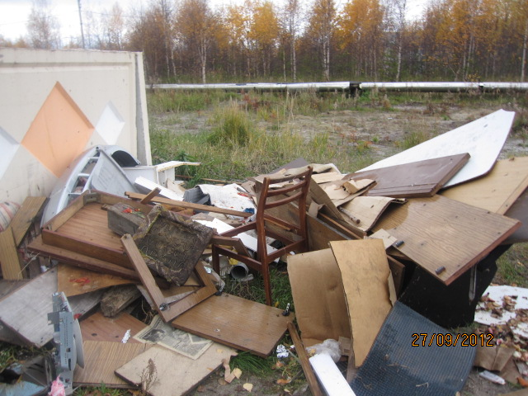
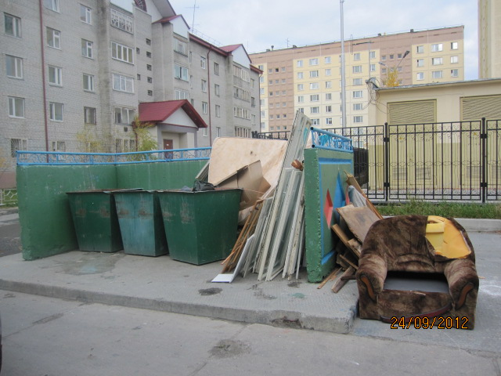
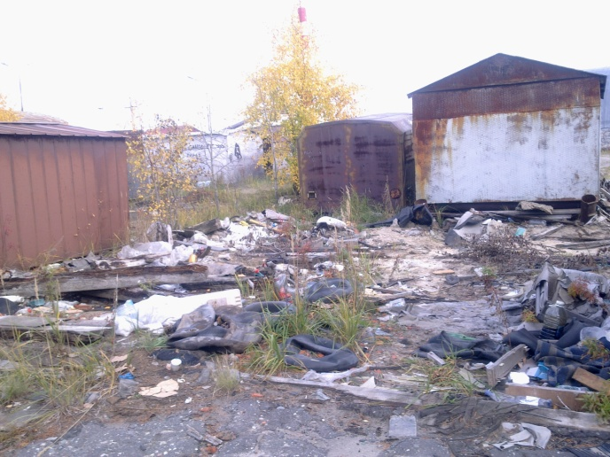
МЕСТА НЕСАНКЦИОНИРОВАННОГО РАЗМЕЩЕНИЯ ОТХОДОВ
Места захламления

Slide 15
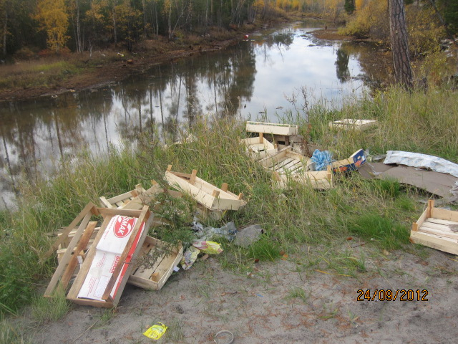
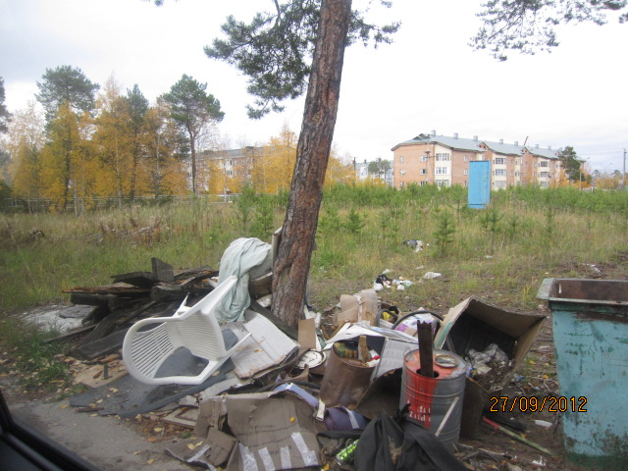
МЕСТА НЕСАНКЦИОНИРОВАННОГО РАЗМЕЩЕНИЯ ОТХОДОВ

Slide 16
Причины образования стихийных свалок

Slide 17
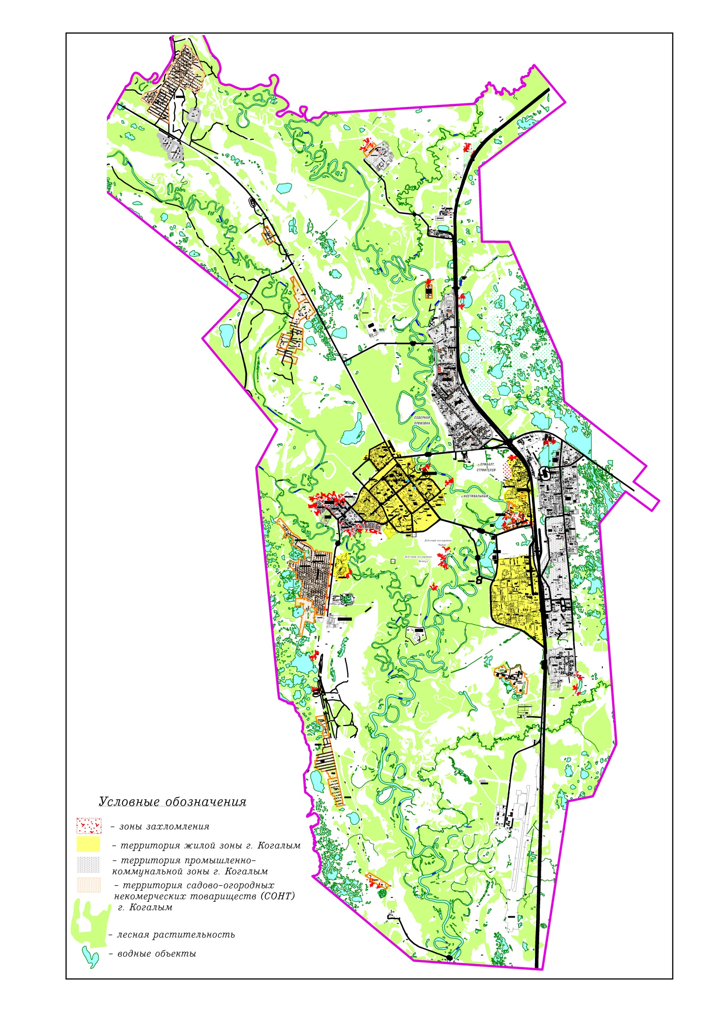
СТИХИЙНЫЕ СВАЛКИ И МЕСТА ЗАХЛАМЛЕНИЯ

Slide 18
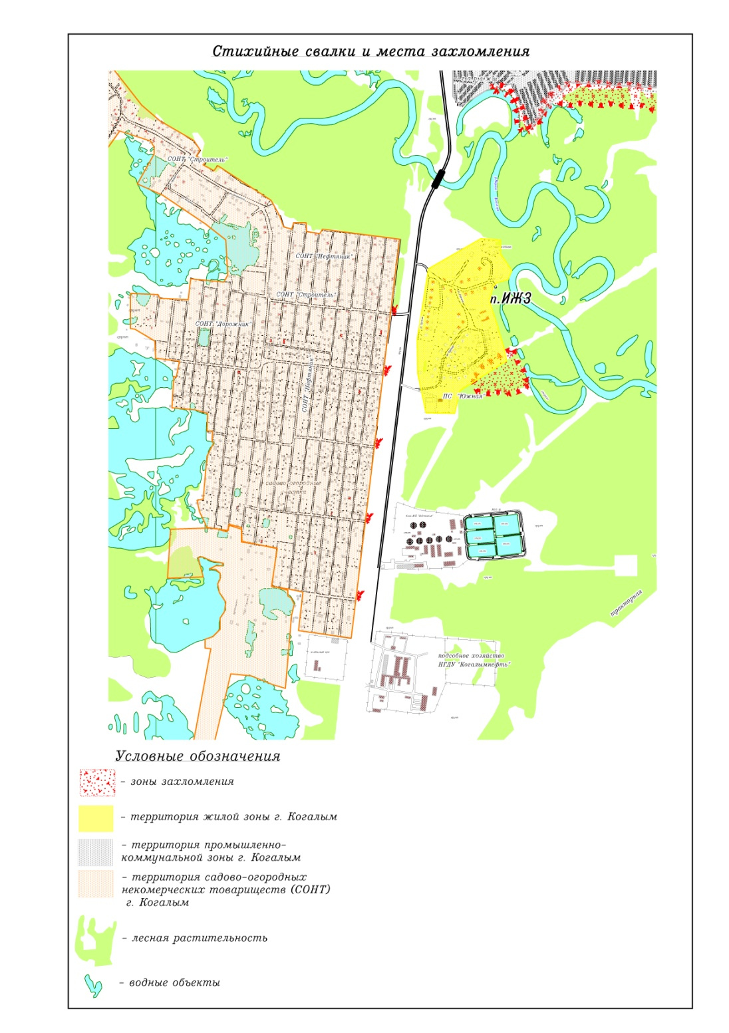
На территории города Когалым размещено 27 СОНТ, в которых зарегистрировано 2737 участков и площадь составляет более
350 гектар
«Нефтяник», «Дорожник», «Строитель» располагается на границе с жилой застройкой
Территория площадок сильно захламлена бытовыми крупногабаритными, строительными и сельскохозяйственными отходами.
Для данных СОНТ должны использоваться нормы накопления ТБО и КГО на 1 постоянно проживающего жителя в год для неблагоустроенного сектора

Slide 19
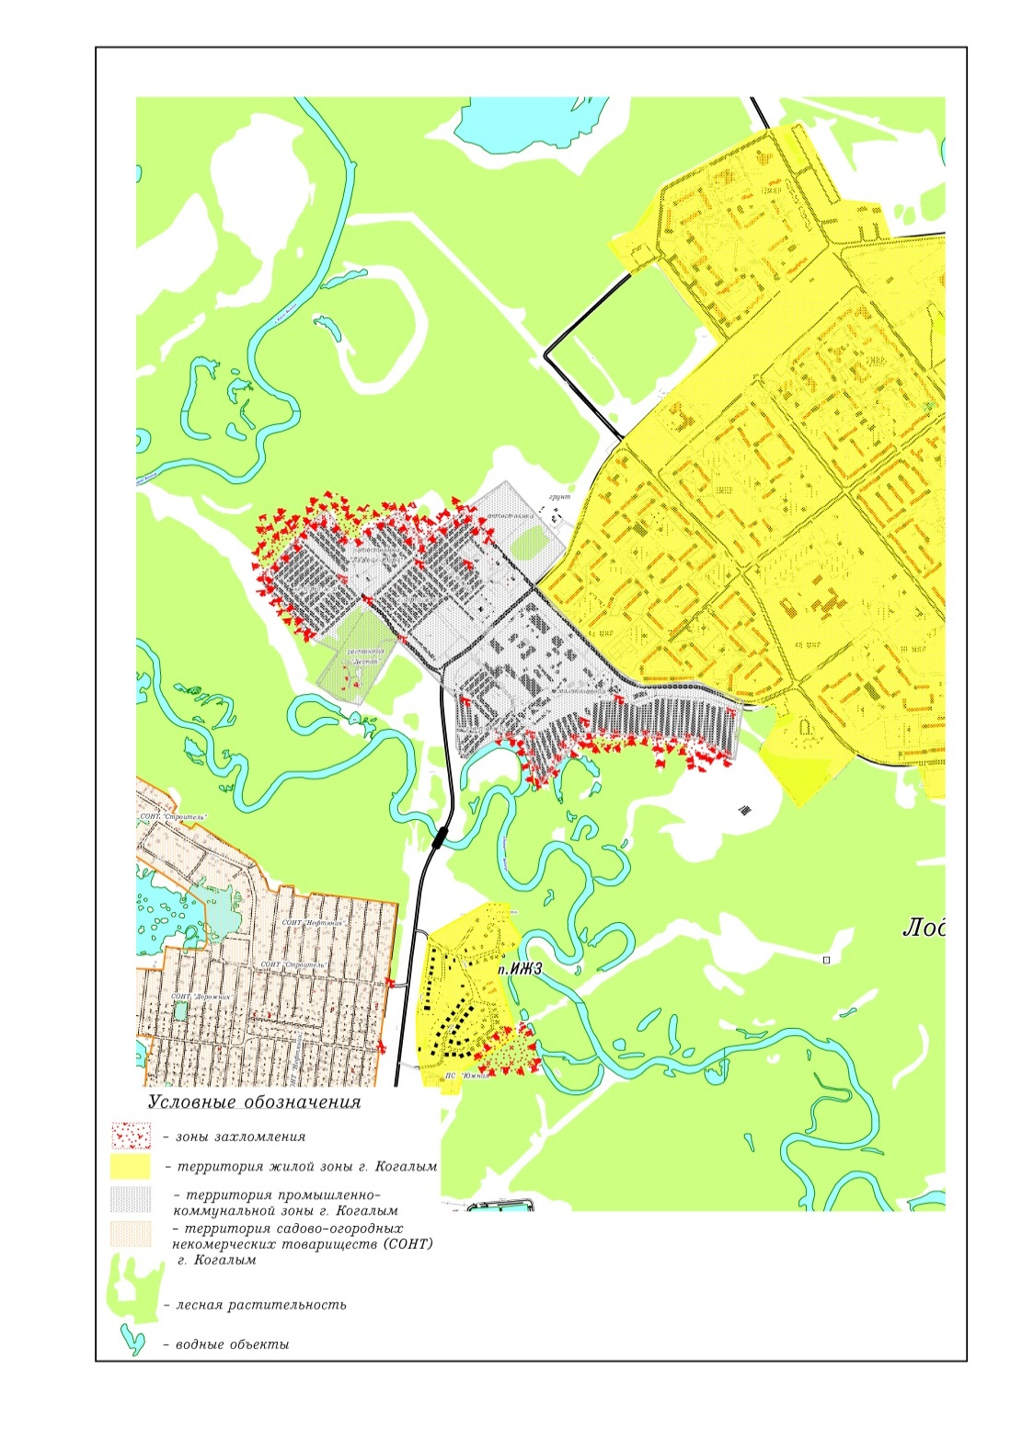
На территории города Когалым размещено 52 (ГСК), в которых зарегистрировано более 7 тысяч машиномест.
сегодня
На территории ГСК отсутствуют оборудованные мусоросборные площадки, встречается металлолом, крупногабаритные отходы, отходы РТИ, магазинная тара, промасленная ветошь и строительные отходы
необходимо
Вывоз отходов из ГСК по мере накопления, опасные отходы собираются отдельно
п2.2.5. Правила благоустройства Собственники, арендаторы зданий, строений, сооружений и (или) уполномоченные ими лица осуществляют содержание территории в пределах границ земельного участка,….

Slide 20
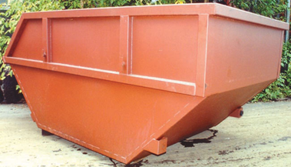
Вывоз крупногабаритных отходов, ГСК, СОНТ, поселок Ортъягун, сезонные объекты рекреации
Виды бункеров-накопителей
Не требуют специальной площадки
Используются для различных грузов

Slide 21
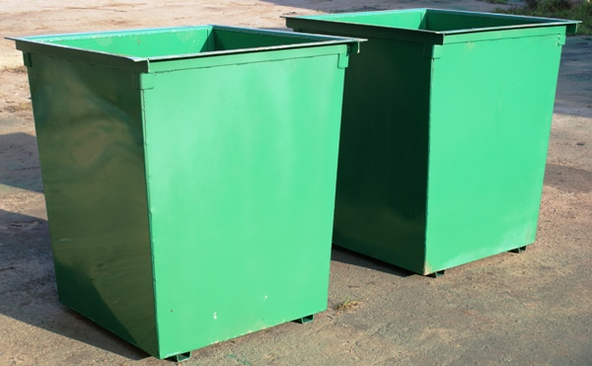
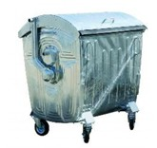
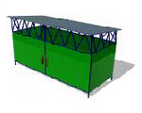
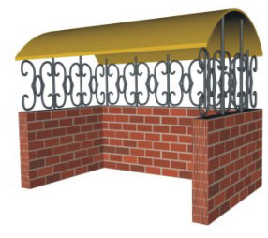
ВИДЫ ОБОРУДОВАНИЯ МУСОРОСБОРНЫХ (КОНТЕЙНЕРНЫХ)ПЛОЩАДОК
Стандартные металлические контейнеры
Удобны в использовании
Мусор изолирован
Контейнерные площадки
Вандалоустойчивые
Закрыты от ветра и снега
Необходимо выделенное место под размещение КГО

Slide 22
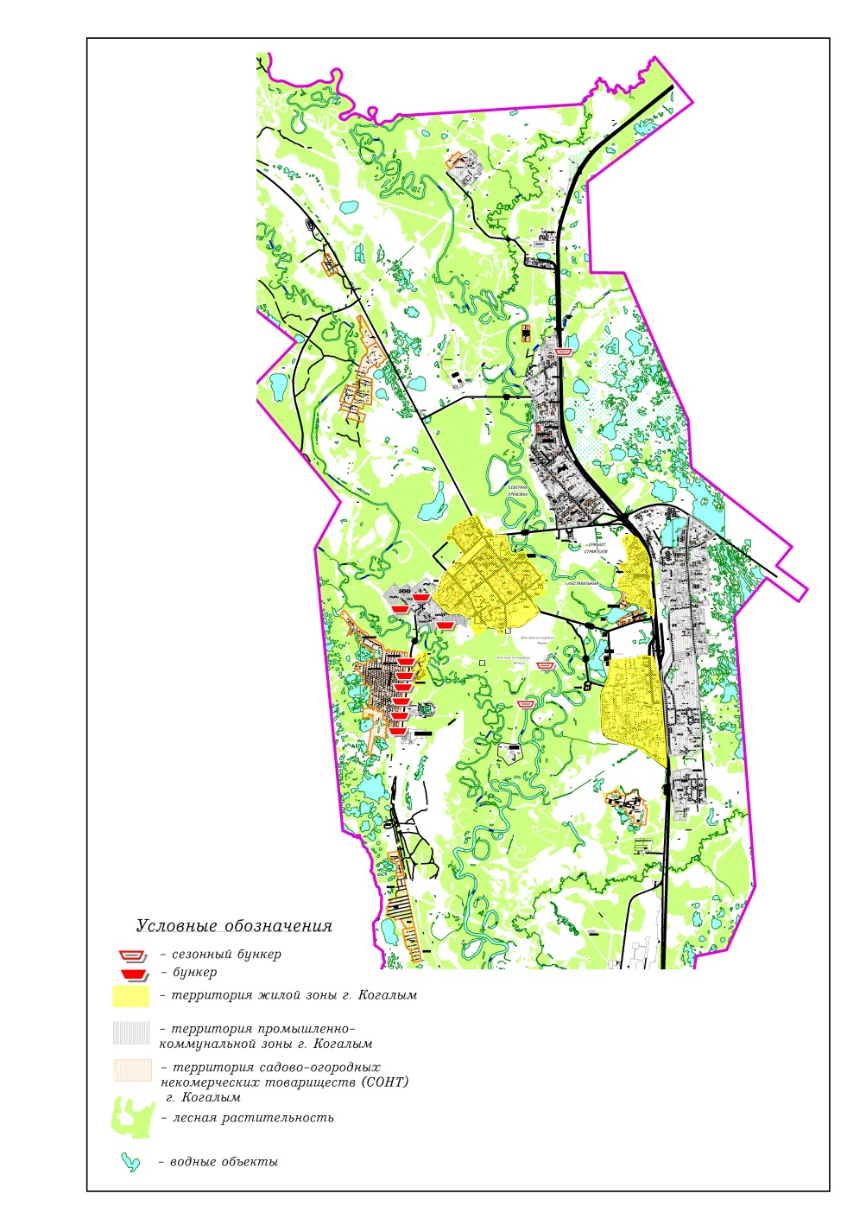
Места размещения бункеров
Расположение на месте регулярных стихийных свалок, сезонных стихийных свалок

Slide 23
ТЕХНИКО-ЭКОНОМИЧЕСКИЕ ПОКАЗАТЕЛИ для организации муниципальной комплЕКСНОЙ системы обращения с отходами

Slide 24
ТЕХНИКО-ЭКОНОМИЧЕСКИЕ ПОКАЗАТЕЛИ для организации комплЕКСНОЙ системы обращения ТБО
Численность жителей
Количество объектов инфраструктуры
Расчетные объемы образования ТБО и КГО
Количество необходимого оборудования и спецтехники
Характеристики комплексного объекта по обезвреживанию отходов
Капиталовложения на реализацию мероприятий

Slide 25
ЧИСЛЕННОСТЬ НАСЕЛЕНИЯ ГОРОДА КОГАЛЫМА
 | На текущий момент (2012 г.) | На первую очередь (2017г.) | 2022* г | 2027* г.
Правый берег | 45022 | 45022 | 46694 | 46694
Левый берег | 14454 | 16128 | 16406 | 16406
ИТОГО по г. Когалым | 59473 | 61240 | 63100 | 63100

Slide 26
ТЕХНИКО-ЭКОНОМИЧЕСКИЕ ПОКАЗАТЕЛИ для организации комплЕКСНОЙ системы обращения ТБО
Нормы накопления отходов, разработанные в 2012 году составляют:
1,65 м³/год – для многоэтажной жилой застройки города Когалым;
2,05 м³/год - для малоэтажной жилой застройки и индивидуального жилого сектора города Когалым;
Норма накопления КГО составляет 14% от объема ТБО населения

Slide 27
ТЕХНИКО-ЭКОНОМИЧЕСКИЕ ПОКАЗАТЕЛИ для организации комплЕКСНОЙ системы обращения ТБО
РАСЧЕТНЫЕ ОБЪЕМЫ ОБРАЗОВАНИЯ ОТХОДОВ НА 2012 ГОД:
ТБО жилищный фонд - 103910,8 м³/год, 284,7 м³/сутки;
КГО жилищный фонд - 14547,5 м³/год, 278 м³/неделю;
ТБО от объектов инфраструктуры - 49963,1 м³/год;
ТБО, образуемых на территории СОНТ - 4 105.5 м³/год;
ТБО, образуемых на территории ГСК - 1 154,1 м³/год
ИТОГО 168 ТЫС. М³/ГОД

Slide 28
Итоговые объемы образования ТБО в МО г. Когалым
Наименование | Ед. изм | Объем образования ТБО, м³/год
 |  | 2012 г | 2017 г. | 2022 г. | 2027
Жилой сектор | м³/год | 103910.8 | 112756,8 | 117523,8 | 123518,2
КГО жилой сектор | м³/год | 14547,5 | 15754.,0 | 16453,3 | 17292,5
Объекты инфраструктуры | м³/год | 44 703,5 | 47 339,0 | 54 336.2 | 56 786.4
СОНТ | м³/год | 4 105.5 | 4 310.8 | 4 967.7 | 5 193.5
ГСК | м³/год | 1 154,1 | 1 211,8 | 1 396.4 | 1 459.9
ИТОГО ТБО | м³/год | 168422 | 181372 | 194676 | 204250
ИТОГО ТБО | тонн/год | 20220 | 21770 | 23360 | 24520
Медицинские отходы, | тонн/год | 542 | 580 | 620 | 664
Смет | тонн/год | 4941 | 4941 | 4941 | 4941
ИТОГО Вывоз на полигон | тонн/год | 25703 | 27290 | 28920 | 30125
Опасные отходы 1-3 кл. | тонн/год | 2400 | 2568 | 2748 | 2940
плотность ТБО – 120 кг/куб. м.

Slide 29
Расчетное количество контейнеров (объёмом 0,75 м3) для сбора ТБО от населения при ежедневном вывозе
№ п/п | Наименование микрорайона г. Когалым | Количество контейнеров, шт.
 |  | Текущий период 2012г. | Первая очередь 2017 г. | Расчетный срок 2022 г. | 2027 г.
1 | 1 микрорайон | 72 | 75 | 428 | 449
2 | 2 микрорайон | 44 | 47
3 | 3 микрорайон | 32 | 35
4 | 4 микрорайон | 71 | 74
5 | 5 микрорайон | 35 | 37
6 | 7 микрорайон | 53 | 55
7 | 10 микрорайон | 39 | 40
8 | 13 микрорайон | 33 | 36
9 | П. Пионерный | 73 | 95 | 188 | 196
10 | Левобережье | 79 | 82
 | ИТОГО | 531 | 576 | 616 | 645

Slide 30
Расчетное количество контейнеров (объёмом 1,1 м3) для сбора ТБО от населения при ежедневном вывозе
№ п/п | Наименование микрорайона г. Когалым | Количество контейнеров, шт.
 |  | Текущий период 2012г. | Первая очередь 2017 г. | Расчетный срок 2022 г. | 2027 г.
1 | 1 микрорайон | 49 | 52 | 292 | 306
2 | 2 микрорайон | 30 | 32
3 | 3 микрорайон | 22 | 24
4 | 4 микрорайон | 49 | 51
5 | 5 микрорайон | 24 | 25
6 | 7 микрорайон | 37 | 39
7 | 10 микрорайон | 27 | 28
8 | 13 микрорайон | 24 | 25
9 | П. Пионерный | 50 | 65 | 130 | 135
10 | Левобережье | 53 | 57
 | ИТОГО | 365 | 398 | 422 | 441

Slide 31
Расчетное количество контейнеров (объёмом 0,75 м3) для сбора ТБОот объектов инфраструктуры при ежедневном вывозе
Количество контейнеров, шт.
Текущий период 2012г. | Первая очередь 2017 г. | Расчетный срок 2022 г. | 2027 г.
252 | 266 | 306 | 319
Расчетное количество контейнеров (объёмом 1,1 м3) для сбора ТБО от объектов инфраструктуры при ежедневном вывозе
Количество контейнеров, шт.
Текущий период 2012г. | Первая очередь 2017 г. | Расчетный срок 2022 г. | 2027 г.
172 | 181 | 208 | 218

Slide 32
Расчет количества бункеров объемом 8 м3 для сбора ТБО и КГО
Объект | Количество бункеров
Ортъягун | 3
ГСК | 3
СОНТ «Нефтяник», «Дорожник», «Строитель» | 6
Зона отдыха, озеро в северной промзоне | 1
Зона отдыха, лодочный кооператив «Рыбак», «Нептун» | 2

Slide 33
Расчет количества контейнеров объёмом 0,75 м3 при ежедневном (графа 3) и комбинированном (графа 5) графике вывоза ТБО
Комбинированная система: правобережная часть города – вывоз 2 раз/сутки, левобережная часть- вывоз 1 раз/ сутки.
№ п/п | Наименование микрорайона г. Когалым | Расчетное количество контейнеров при ежедневном вывозе, шт 2012г | Фактический график вывоза | Расчетное количество контейнеров при комбинированном графике , шт 2012г | Фактическое количество контейнеров, шт | Недостающее количество контейнеров, шт
1 | 1 микрорайон | 72 | 2 раза в день | 36 | 39 | достаточно
2 | 2 микрорайон | 44 |  | 22 | 22 | достаточно
3 | 3 микрорайон | 32 |  | 16 | 18 | достаточно
4 | 4 микрорайон | 71 |  | 36 | 39 | достаточно
5 | 5 микрорайон | 35 |  | 18 | 27+13 | достаточно
6 | 7 микрорайон | 53 |  | 27 | 18 | 9
7 | 10 микрорайон | 39 |  | 20 | 24 | достаточно
8 | 13 микрорайон | 33 |  | 17 | 15 | 2
9 | П. Пионерный | 73 | 1 раз в день | 73 | 186 | достаточно
10 | Левобережье | 79 |  | 79
 | ИТОГО | 531 |  | 344 | 401

Slide 34
Расчет количества контейнерных площадок при ежедневном и комбинированном графике Комбинированная система: правобережная часть города – вывоз 2 раз/сутки, левобережная часть- вывоз 1 раз/ сутки.
№ п/п | Наименование микрорайона г. Когалым | Расчетное количество контейнерных площадок при ежедневном вывозе, шт 2012г | Фактический график вывоза | Расчетное количество контейнерных площадок при комбинированном графике, шт 2012г | Фактическое количество контейнерных площадок, шт | Недостающее количество контейнерных площадок, шт
1 | 2 | 3 | 4 | 5 | 6 | 7
1 | 1 микрорайон | 24 | 2 раза в день | 12 | 13 | достаточно
2 | 2 микрорайон | 15 |  | 6 | 11 | достаточно
3 | 3 микрорайон | 11 |  | 6 | 6 | достаточно
4 | 4 микрорайон | 24 |  | 12 | 13 | достаточно
5 | 5 микрорайон | 12 |  | 6 | 9 | достаточно
6 | 7 микрорайон | 18 |  | 9 | 6 | 3
7 | 10 микрорайон | 13 |  | 7 | 8 | достаточно
8 | 13 микрорайон | 11 |  | 6 | 5 | 1
9 | П. Пионерный | 25 | 1 раз в день | 25 | 68 | достаточно
10 | Левобережье | 27 |  | 27
 | ИТОГО | 169 |  | 116 |  | 4

Slide 35
РАСЧЕТНОЕ КОЛИЧЕСТВО МУСОРОВОЗОВ
Рекомендуется приобретение Мусоровозов КО-427 с задней загрузкой для транспортировки отходов, с использованием евроконтейнеров

Slide 36
МУСОРОВОЗЫ КО-427 — ЭТО:
современный дизайн и технические характеристики на уровне мировых стандартов;
высокая степень уплотнения мусора (до 6), спецоборудование повышенной прочности;
работа прессующего механизма в автоматическом, полуавтоматическом и ручном режимах;
механизированная и ручная загрузка приемного бункера;
универсальный захват - опрокидыватель для контейнеров объемом от 0,12 м³ до 1,1 м³, а также портальный опрокидыватель для контейнеров объемом до 8,0 м³;
безопасная работа в зоне загрузки мусора;
высококачественная импортная гидравлика, обеспечивающая надежную и плавную работу механизмов мусоровоза;
качественное защищающее металлоконструкции от коррозии;
металлорукава высокого давления, европейский стандарт DIN.
Расчетное количество мусоровозов
Количество мусоровозов, шт.
Текущий период 2012г. | Первая очередь 2017 г. | Расчетный срок 2022 г. | 2027 год
6 | 7 | 7 | 8

Slide 37
МОРФОЛОГИЧЕСКИЙ СОСТАВ ТБО ЖИЛОГО СЕКТОРА ГОРОДА КОГАЛЫМА
Селективный сбор отходов
Фракции отходов | % от состава по массе (на основании фактических замеров)
Органические отходы | 45
Стекло | 11
Полимеры | 5,3
Бумага-картон | 13
Металлы | 5,1
Древесина | 1,5
Упаковка смешанного состава | 6,7
Прочее | 12,4
Всего | 100

Slide 38
Проценты извлечения вторичного сырья
Компонент ТБО | Содержание в ТБО населения компонентов, % мас. ФАКТ.%. | Процент отбора населением при внедрении раздельного сбора, (% от гр 2) | Отсортиро-ванная фракция, % (гр 2 * гр 3) | Содержание, % масс |  | Процент отбора разных фракций при сортировке, на сортировочной линии % | Всего отбирается при сортировке из
 |  |  |  | % в отсортированной фракции , (∑ графы 4 =100%, % масс. | в отходах инфраструктуры % масс. |  | общей массы ТБО населения, % (гр 2 * гр 3)* гр 7 | общей массы ТБО инфраструктуры, %
гр1 | гр 2 | гр 3 | гр 4 | гр 5 | гр 6 | гр 7 | гр 8 | гр 9
Огранические отходы | 45 | - | - |  | 9,56 |  | 0,0 | -
Стекло | 11 | 90* | 9,9 | 37,2 | 0,62 | 80 | 7,9 | 0,5
Полимеры | 5,3 | 53,2** | 2,8 | 10,8 | 2,57 | 65 | 1,8 | 1,7
Бумага, картон | 13 | 50,1** | 6,5 | 24,2 | 86,84 | 75 | 4,9 | 65,1
Металлы | 5,1 | 80* | 4,1 | 15,1 | 0,07 | 90 | 3,7 | 0,1
Дерево | 1,5 | 10** | - | - | 0,27 |  | - | -
Упаковка смешанного состава | 6,7 | 50* | 3,35 | 12,7 | 0,00 | 65 | 2,2 | -
прочее | 12,4 | 10* | - | - | 0,00 |  | 0,0 | 0,0
Всего | 100,00 |  | 26,65 | 100,0 | 100,00 |  | 20,5 | 67,4
Отходы поделены на компоненты, с учетом их возможного разделения на этапе сбора, перспективы переработки (или использования)
- стекло, полимеры, бумага и картон, металл..

Slide 39
СЕЛЕКТИВНЫЙ СБОР ОТХОДОВ
Общая схема извлечения ВМР для городов ХМАО
(схема обращения с отходами в ХМАО-Югре до 2020 года)
с использованием сортировочной линии

Slide 40
СЕЛЕКТИВНЫЙ СБОР ОТХОДОВ
Сравнительные показатели эффективности сбора ВМР разными методами
Мобильные приемные пункты ВМР (Генеральная схема очистки территории)
Наименование показателей результатов | Единицы измерения | 2012 год | 2013 год | 2014 год | 2017 год | 2027 год
Доля твёрдых бытовых отходов, использованных в качестве вторичного сырья (нарастающим итогом) | % от массы образующихся твёрдых бытовых отходов | 3% (картон ) | 5-10% | 5-15% | 29% | 30 - 80%
Сортировочная линия
Наименование показателей результатов | Единицы измерения | 2012 год | 2013 год | 2014 год | 2017 год | 2027 год
Доля твёрдых бытовых отходов, использованных в качестве вторичного сырья (нарастающим итогом) | % от массы образующихся твёрдых бытовых отходов |  |  | 8%* | 12%* | 15%*
* Среднестатистические показатели действующих сортировочных линий в РФ
Целевая программа «Развитие системы обращения с отходами производства и потребления в Ханты–Мансийском автономном округе – Югре на 2012–2015 годы и на период до 2020 года»
Наименование показателей результатов | Единицы измерения | 2012 год | 2013 год | 2014 год | 2015 год | 2020 год
Доля твёрдых бытовых отходов, использованных в качестве вторичного сырья (нарастающим итогом) | % от массы образующихся твёрдых бытовых отходов | 0 | 2,5 | 5 | 7 | 10

Slide 41
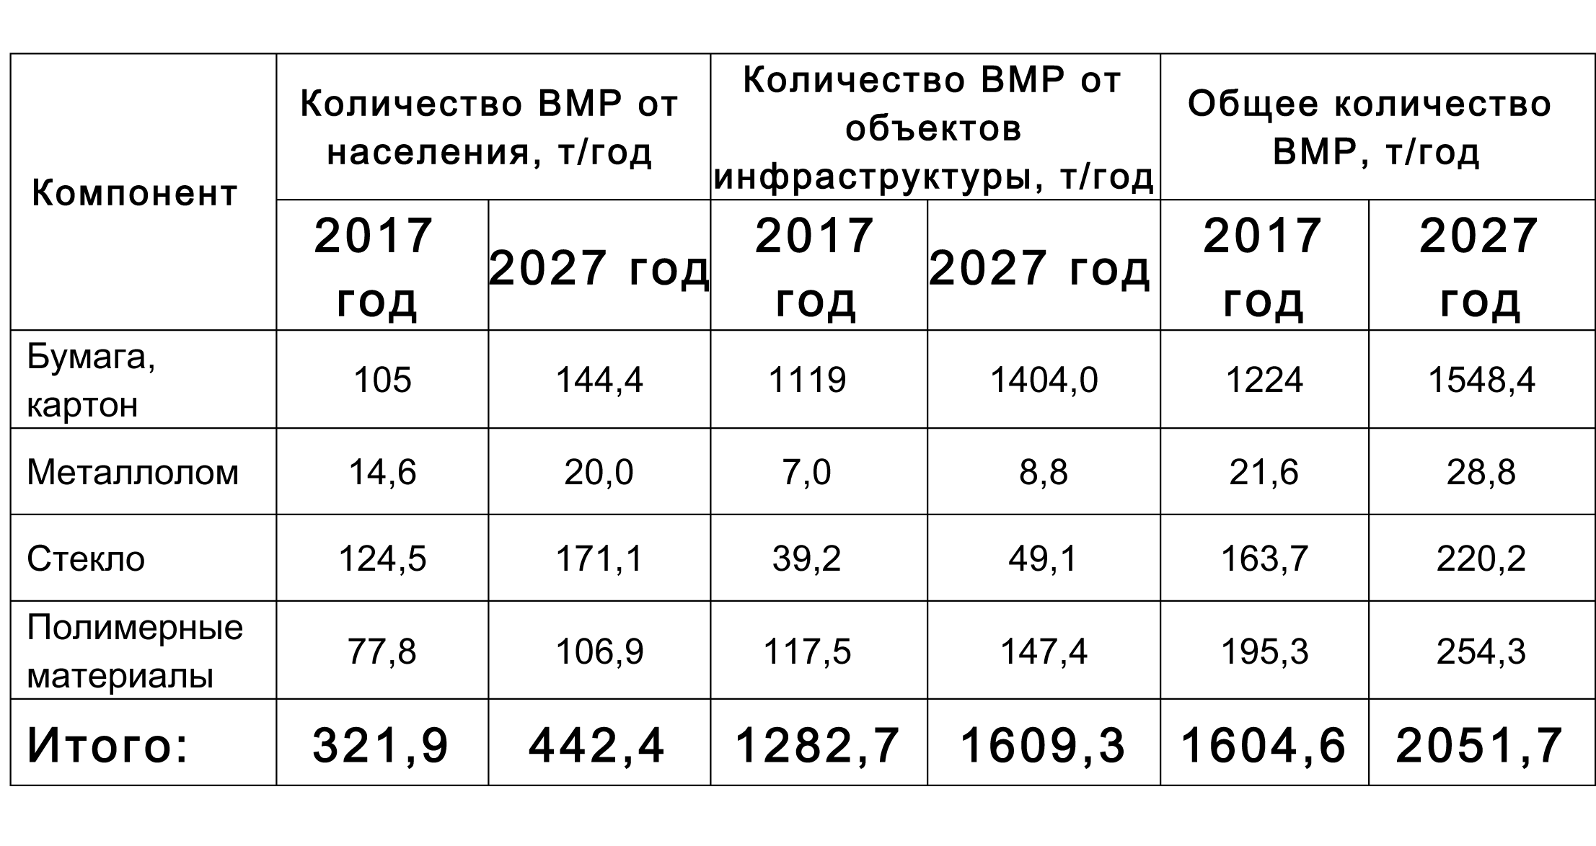
ПОТЕНЦИАЛЬНЫЙ ОБЪЕМ ВТОРИЧНЫХ МАТЕРИАЛЬНЫХ РЕСУРСОВ
СБОР ВМР ПРИЕМНЫМИ МОБИЛЬНЫМ ПУНКТАМИ

Slide 42
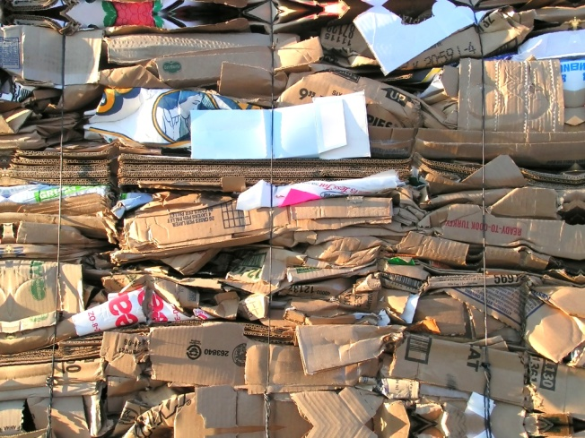
ПРЕДЛОЖЕНИЯ ПО ОРГАНИЗАЦИИ ПЕРЕРАБОТКИ ВМР
МАКУЛАТУРА
Технологии переработки ВМР
Производство теплоизоляционных материалов (эковаты)
Цена мини-завода – 3500,0 тыс. руб
Производство волокнистых плит
Цена установки – 8000,0 тыс. руб
Производство бугорчатых прокладок для яиц, стаканчиков, прокладок для овощей и фруктов
Цена установки– 4000,0 тыс. руб
Производство полимерно-бумажных плит
Цена установки– 2000,0 тыс. руб.
Предложение по переработке ВМР для города Когалыма
Производство санитарно-гигиенической продукции (туалетной бумаги и салфеток)
Цена мини-завода (с монтажом оборудования) – от 950,0 тыс. руб;

Slide 43
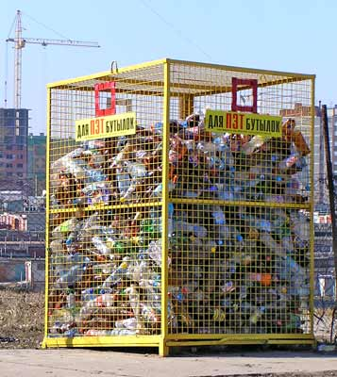
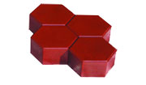
ПРЕДЛОЖЕНИЯ ПО ОРГАНИЗАЦИИ ПЕРЕРАБОТКИ ВМР
ОТХОДЫ ПОЛИМЕРОВ
Технологии переработки ВМР
Переработка ПЭТ:
пластиковые бутылки заново.
Переработка ПВД:
упаковочные материалы, медицинские изделия, тары
Переработка ПВХ: литьё
Переработка ПНД: измельчение
Переработка ПП: литьё
Гранулы полипропилена (ПП): мебель, посуда, упаковка
Предложение по переработке ВМР города Когалыма
Производство полимерно-песчаной черепицы и тротуарной плитки
Технология не предполагает очистку и глубокую сортировку сырья. Требуется песок.

Slide 44
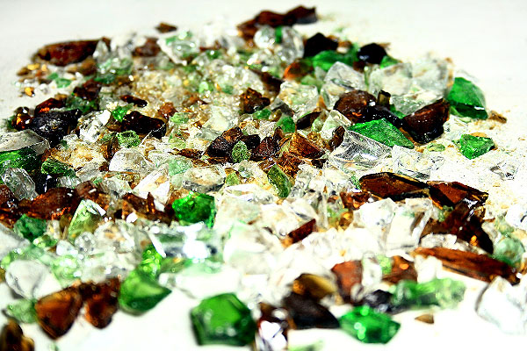
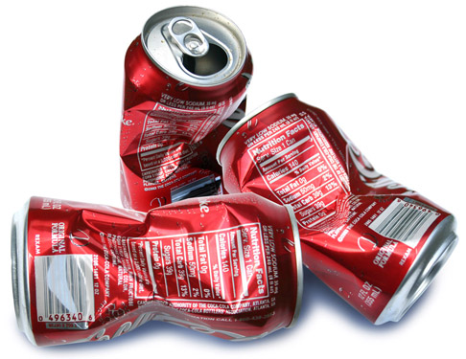
ПРЕДЛОЖЕНИЯ ПО ОРГАНИЗАЦИИ ПЕРЕРАБОТКИ ВМР НА ТЕРРИТОРИИ
СТЕКЛО
Технологии переработки ВМР
Технология переработки стекла
на территории экономически нецелесообразна (большие энергозатраты)
Рекомендуется сбор и накопление стекла на специальной площадке, как инертного материала и переработки в перспективе
АЛЮМИНИЕВЫЕ БАНКИ
Алюминиевая банка может быть переработана много раз без потери качества
Предлагается сбор алюминиевых банок и транспортировка их предприятию-переработчику

Slide 45
Мобильный пункт приема опасных отходов от населения на базе спец-автомобиля
ОБРАЗЕЦ ПЛАКАТА

Slide 46
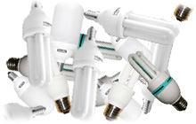
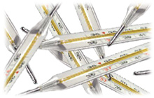
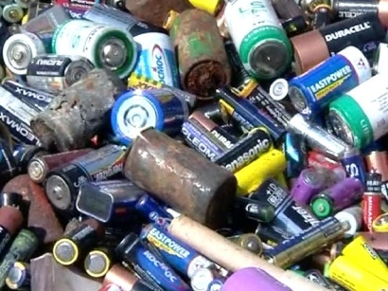
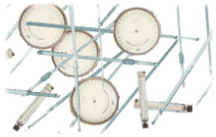
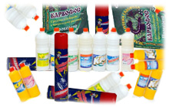
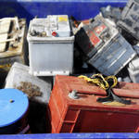
Примеры опасных отходов населения, принимаемых «Экомобилем»
отработанные "энергосберегающие" ламп | градусники
бытовые ртутьсодержащие приборы (термометры, тонометры и т.п.) | негодные химические препараты бытового назначения
пришедшие в негодность медицинские препараты (таблетки, ампулы) | батарейки
отработанные аккумуляторы

Slide 48
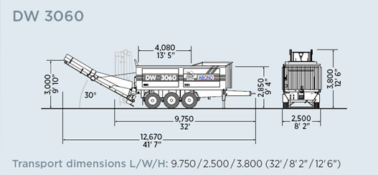
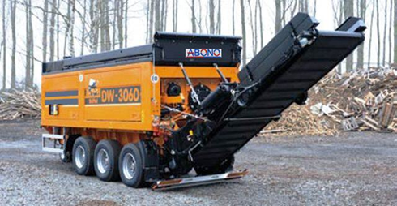
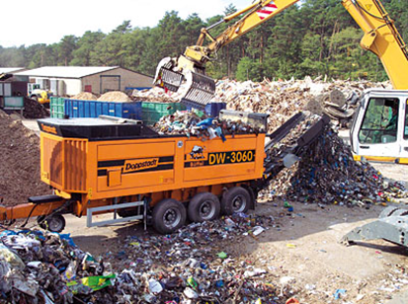
Шредер-измельчитель
Предназначены для измельчения крупногабаритных и толстостенных отходов (полимеры, дерево, металл), для утилизации деревянной упаковки с металлическими включениями (гвозди,болты), паллет, старой мебели; для измельчения объёмных полимерных отходов (бочки, короба, ящики, плёнка).

Slide 49
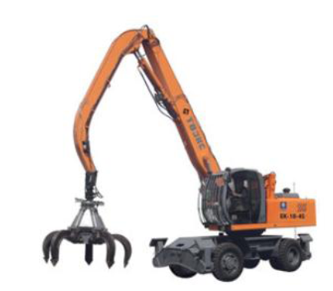
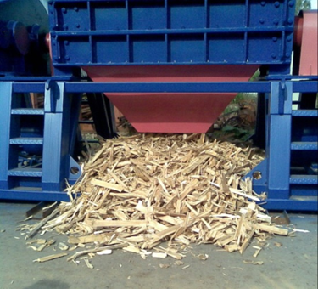
Индустриальный погрузчик
ЕК-18-48
Шредер-измельчитель древесных отходов
Для загрузки в шредер крупногабаритных отходов на полигоне ТБО необходимо иметь индустриальный погрузчик

Slide 50
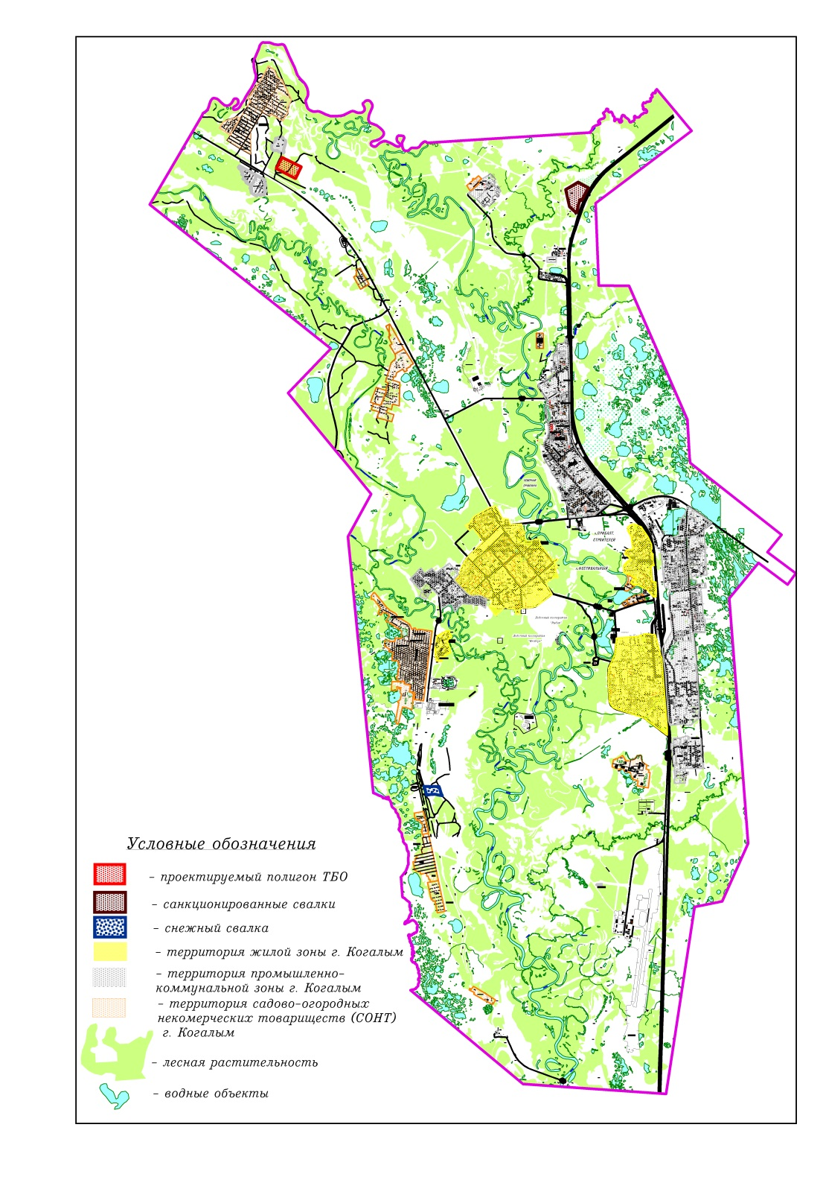
Места размещения полигона ТБО,
Свалки ТБО,
снегосвалки

Slide 51
Параметры полигона ТБО г. Когалым до 2032 года (расчетные, ГСО)
Проектируемая вместимость полигона ТБО г. Когалым до 2032 года | 670290 м³
Площадь участка складирования отходов | 10,04 га
Высота складирования | 20 метров
Общая площадь полигона | 11,05 га

Slide 52
Графики заполняемости полигона ТБО города Когалым по 3 моделям эксплуатации:
1 МОДЕЛЬ На полигон ТБО города Когалыма с 2014 по 2032 год будет вывезено и размещено 513 тысяч тонн отходов.
Расчет произведен с учетом исходной плотности ТБО 0,118 тонн в метре кубическом, плотность смета 1,100 тонн в метре кубическом, плотность КГО, с учетом строительных отходов, 0,210 тонн в метре кубическом.
2 МОДЕЛЬ На полигон ТБО города Когалыма с 2014 по 2032 год, с учетом организации отбора ВМР на уровне 33% к 2017 году, будет вывезено и размещено 343 тыс. тонн отходов.
Потенциал полигона ТБО увеличится соответственно на 8 лет.
3 МОДЕЛЬ На полигон ТБО города Когалым с 2014 по 2032 год, с учетом организации отбора ВМР на уровне 3-16% к 2032 году будет вывезено и размещено 461 тыс. тонн отходов.
Потенциал полигона ТБО увеличится соответственно на 2 года.

Slide 53
МОДЕЛЬ 1
Рисунок 25 Количество отходов, образованных в городе Когалым, подлежащих размещению на полигоне ТБО до 2032 года

Slide 54
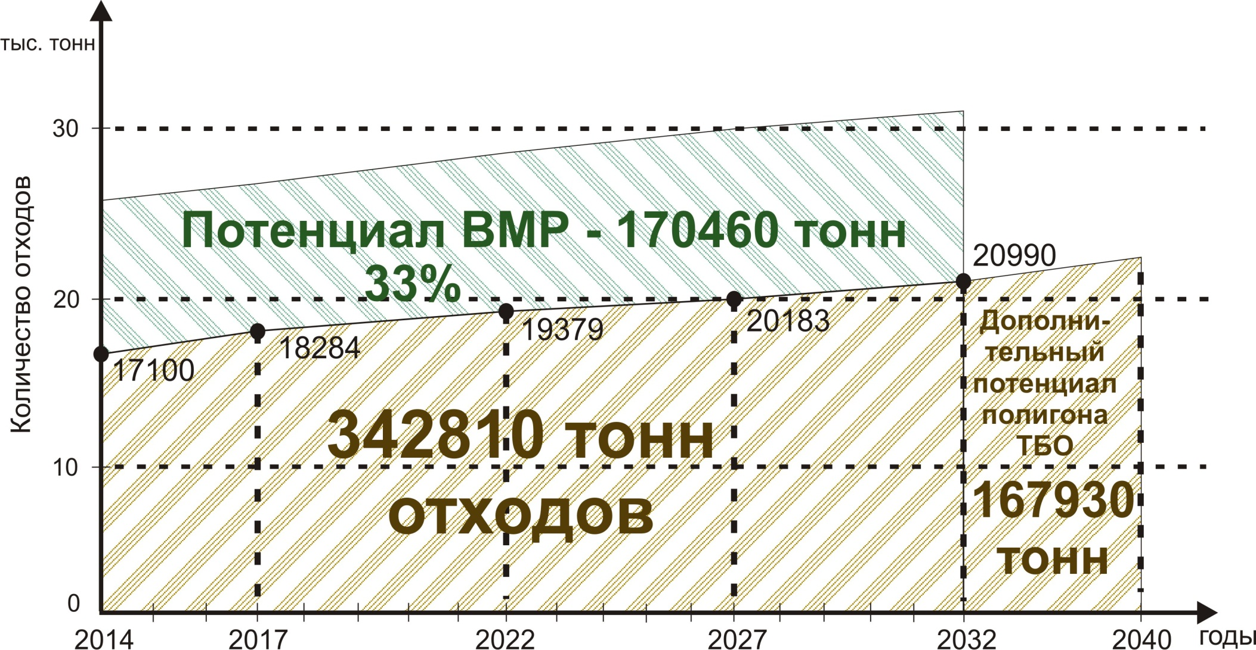
МОДЕЛЬ 2
Рис. 26 Количество отходов, образованных в городе Когалым и подлежащих размещению на полигоне ТБО, с учетом максимального отбора ВМР 33%

Slide 55
МОДЕЛЬ 3
Количество отходов, образованных в городе Когалым и подлежащих размещению на полигоне ТБО, с учетом организации минимального отбора

Slide 56
для проведения механизированной уборки на территории города Когалым
Необходимое количество техники, шт.
 | Комбиниро-ванная машина | Авто- грейдер | Погрузчик | Роторный снего-очиститель | Грузовая машина
 | 25 | 3 | 11 | 7 | 22

Slide 57
Целевые индикаторы оценки эффективности совершенствования системы обращения с отходами на территории города Когалым
Целевой индикатор | Единица измерения | Год достижения
 |  | 2012 | 2017 | 2022
Доля твердых бытовых отходов, размещаемых на объектах захоронения отходов, отвечающих нормативным требованиям | % от массы образующихся твердых бытовых отходов |  | 100 | 100
Доля отбираемого вторичного сырья | % от массы образующихся твердых бытовых отходов | 1 | 8 | 12
Доля населения, участвующего в раздельном сборе отходов | % от общей численности населения | 0 | 36 (скуо хмао) | 68 (скуо хмао)
Доля отходов, попадающих на стихийные свалки (ГСК, СОНТ, зоны рекреации) | % от массы образующихся твердых бытовых отходов | 1,7 | 0 | 0

Slide 58
ОСНОВНЫЕ ПРОГРАММНЫЕ МЕРОПРИЯТИЯ
ОРИЕНТИРОВОЧНЫЕ ЗАТРАТЫ НА РЕАЛИЗАЦИЮ МЕРОПРИЯТИЙ
№ п/п | Наименование мероприятия | Источник финансирования | Стоимость единицы, Тыс. руб. | Затраты на реализацию программы
 |  |  |  | 1 очередь |  |  |  |  |  |  |  |  |  | 2 очередь
 |  |  |  | 2013 г. |  | 2014 г. |  | 2015 г. |  | 2016 г. |  | Всего на 2016 г. |  | 2017–2022 годы
1 | Совершенствование нормативно-правовой базы в области обращения с отходами
1.1 | Корректировка целевой муниципальной программы в области обращения с отходами на период до 2022 года | муниципальный бюджет | в соответствии с ПСД | + |  | + |  | + |  | +
1.2 | Утвердить «Порядок обращения с отходами на территории города Когалым, образующимися в жилом секторе и на объектах инфраструктуры», по видам; | муниципальный бюджет | - | 1 | -
1.3 | Разработка порядка внедрения и организации селективного сбора отходов | муниципальный бюджет, |  | 1 | -
 | ИТОГО по разделу 1
2 | Проектно–изыскательские работы в области обращения с отходами

Slide 59
2.1 | Корректировка проектной документации на строительство комплексного полигона ТБО г. Когалым | муниципальный бюджет, внебюджетные источники |  | 1 | в соответствии с ПСД
2.2 | Разработка проектной документации на рекультивацию санкционированной свалки г. Когалым | муниципальный бюджет, внебюджетные источники |  | 1 | в соответствии с ПСД
 | ИТОГО по разделу 2
3 | Рекультивация земель, подвергшихся загрязнению отходами производства и потребления
3.1 | Рекультивация санкционированной свалки бытовых отходов г. Когалым | бюджет автономного округа95% от суммы ПСД | 5000,0 | + | 2500,0 | + | 2500.0 |  |  |  |  | 1 | 5000,0
 |  | муниципальный бюджет 5% от суммы ПСД |  |  | 125,0 |  | 125,0 |  |  |  |  |  | 250,0
 | ИТОГО по разделу 3 |  |  |  | 2625 |  | 2625 |  |  |  |  |  | 5250,0
4 | Внедрение современных технологий, оборудования и спецтехники в сфере обращения с отходами

Slide 60
4.1 | Приобретение специализированной техники и оборудования по сбору и транспортировке ТБО
4.1.1 | Приобретение евроконтейнеров, объемом 1.1 м³, | муниципальный бюджет | 18,0 | 100 | 1800,0 | 100 | 1800,0 | 100 | 1800,0 | 98 | 1764,0 | 398 | 7164,0
4.1.2 | Приобретение бункеров для накопления , объемом 8 м³ отходов | муниципальный бюджет | 20,0 | 4 | 80,0 | 4 | 80,0 | 4 | 80,0 | 3 | 60,0 | 15 | 300,0
4.1.3 | Обустройство площадок для сбора КГО в жилом секторе, совмещенных с контейнерными площадками | муниципальный бюджет | 19,0 | 196 | 3724,0
4.1.4 | Обустройство бункерных площадок для сбора ТБО на объектах рекреации | муниципальный бюджет | 19,0 | 3 | 57,0 |  |  |  |  |  |  | 3 | 57,0
4.1.5 | Обустройство контейнерных площадок под евроконтейнеры для сбора ТБО в жилом секторе (3 контейнера на площадке) | муниципальный бюджет | 38,0 | 25 | 950,0 | 25 | 950,0 | 25 | 950,0 | 23 | 874,0 | 98 | 3724,0
4.1.6 | Обустройство контейнерных площадок под евроконтейнеры для сбора ТБО в жилом секторе (2 контейнера на площадке) | муниципальный бюджет | 33,0 | 25 | 825,0 | 25 | 825,0 | 25 | 825,0 | 23 | 759,0 | 98 | 3234,0

Slide 61
4.1.7 | Приобретение мусоровозов с задней загрузкой КО-427 на шасси МАЗ 5337А2-348 | муниципальный бюджет | 3200,0 |  | 2 | 6400,0 | 2 | 6400,0 | 2 | 6400,0 | 1 | 3200,0 | 7 | 22400,0
4.1.8 | Приобретение самосвала - бункеровоза МАЗ-452022 | муниципальный бюджет | 1400,0 |  | 1 | 1400,0 | 1 | 1400,0 |  |  |  |  | 2 | 2800,0
 | ИТОГО по разделу 4.1 |  |  |  |  | 15236,0 |  | 1145,0 |  | 10055,0 |  | 6657,0 |  | 43403,0
4.2 | Приобретение спецтехники для механизированной уборки территории
4.2.1 | Приобретение комбинированных машин МДК-4333 | муниципальный бюджет | 1500,0 | 7 |  | 10500,0 | 6 | 9000,0 | 6 | 9000,0 | 6 | 9000,0 | 25 | 37500,0
4.2.2 | Приобретение автогрейдера ДЗ-98 | муниципальный бюджет | 5800,0 |  |  |  |  |  | 1 | 5800,0 | 1 | 5800,0 | 2 | 11600,0
4.2.3 | Приобретение автогрейдера ГС-14.02 | муниципальный бюджет | 3380,0 |  |  |  |  |  |  |  | 1 | 3380,0 | 1 | 3380,0
4.2.4 | Приобретения снегоочистителя фрезерно-роторный на базе К-701 | муниципальный бюджет | 2000,0 | 2 |  | 4000,0 | 2 | 4000,0 | 2 | 4000,0 | 1 | 2000,0 | 7 | 14000,0
4.2.5 | Приобретение универсального погрузчика МКСМ-800 | муниципальный бюджет | 1700,0 | 3 |  | 5100,0 | 3 | 5100,0 | 3 | 5100,0 | 2 | 3400,0 | 11 | 18700,0

Slide 62
4.2.6 | Приобретение самосвала МАЗ-5551А2-323 | муниципальный бюджет | 1300,0 | 6 | 7800,0 | 6 | 7800,0 | 6 | 7800,0 | 4 | 5200,0 | 22 | 28600,0
 | ИТОГО по разделу 4.2 |  |  |  | 27400,0 |  | 25900,0 |  | 31700 |  | 28780,0 |  | 113780,0
5 | Захоронение, обезвреживание , утилизация ТБО и КГО
5.1 | Строительство комплексного полигона ТБО для размещения твёрдых бытовых отходов | бюджет автономного округа90% от суммы ПСД | в соответствии с ПСД | 1 | 10 783,1 |  |  |  |  |  |  |  | 10 783,1
 |  | муниципальный бюджет10% от суммы ПСД
 |  | внебюджетные источники
 | Приобретение измельчителя (шредер) для крупногабаритных отходов и отходов автотранспорта | муниципальный бюджет/ внебюджетные источники | 15000 | 1 | 15000,0 |  |  |  |  |  |  | 1 | 1500,0
 | Приобретение погрузчика для шредера | муниципальный бюджет/ внебюджетные источники | 12000 | 1 | 12000,0 |  |  |  |  |  |  | 1 | 12000,0

Slide 63
5.2 | Строительство сортировочной станции | внебюджетные источники |  |  | - |  | - |  | - |  | - |  | - | 1 | в соответствии с ПСД
 | Приобретение катка - уплотнителя РЭМ-25 | муниципальный бюджет/ внебюджетные источники | 7500 | 1 | 7500,0 |  |  |  |  |  |  | 1 | 7500,0
5.3 | Приобретение, монтаж и пуско–наладка демеркуризационной установки г.Когалым | бюджет автономного округа | в соответствии с ПСД | 1 | в соответствии с ПСД |  |  |  |  |  |  | 1 | в соответствии с ПСД
5.4 | Обустройство стационарных пунктов приёма опасных отходов 1-3 класс | муниципальный бюджет | в соответствии с ПСД | 1 | в соответствии с ПСД |  |  |  |  |  |  | 1 | в соответствии с ПСД
 |  | внебюджетные источники
5.5 | Обустройство мобильных пунктов приёма и опасных отходов 1-3 класса | муниципальный бюджет |  | 1 | в соответствии с ПСД |  |  |  |  |  |  | 1
5.6 | Обустройство стационарных пунктов приёма вторичного сырья и опасных отходов | муниципальный бюджет внебюджетные источники | 448,0 | 1 | 448,0 |  |  |  |  |  |  | 1 | 448,0

Slide 64
5.7 | Обустройство мобильных пунктов приёма вторичного сырья и опасных отходов | муниципальный бюджет внебюджетные источники | 392,0 | 1 | 392,0 |  |  |  |  |  |  | 1 | 392,0 | 5 | 1960,0
 | ИТОГО по разделу 5 |  |  |  | 46123,1 |  |  |  |  |  |  |  | 46123,1
6 | Экологическое воспитание и образование в области обращения с отходами
6.1 | Разработка образовательной программы по формированию цивилизованного отношения к отходам | муниципальный бюджет | в соответствии с ПСД | + |  | + |  | + |  | +
62 | Регулярное освещение в районных СМИ действий администрации городского в сфере защиты окружающей среды, обращения с отходами, благоустройства и санитарного содержания территорий и объектов. | бюджет автономного округа муниципальный бюджет | в соответствии с ПСД | + |  | + |  | + |  | +

Slide 65
6.3 | Информирование населения о вновь вводимых проектах в области обращения с отходами, этапах их внедрения и ожидаемых результатах | бюджет автономного округа муниципальный бюджет | в соответствии с ПСД | + |  | + |  | + |  | +
 | ИТОГО по разделу 7
 | ИТОГО |  |  |  | 91384,0 |  | 39980 |  | 41755,0 |  | 35437,0 |  | 208556,0
 | В т.ч. | Рекультивация земель, подвергшихся загрязнению отходами производства и потребления |  |  |  |  |  |  |  |  |  |  | 5250,0
 |  | Приобретение специализированной техники и оборудования по сбору и транспортировке ТБО |  |  |  |  |  |  |  |  |  |  | 43403,0
 |  | Приобретение спецтехники для механизированной уборки территории |  |  |  |  |  |  |  |  |  |  | 113780,0
 |  | Захоронение, обезвреживание , утилизация ТБО и КГО |  |  |  |  |  |  |  |  |  |  | 46123,1

Slide 66
БЛАГОДАРЮ
ЗА
ВНИМАНИЕ!

